Slide 1

家のパソコンに大事なファイルを
置いてきちゃった！！
リモートデスクトップは
電源がついてないから無理！！

Slide 2
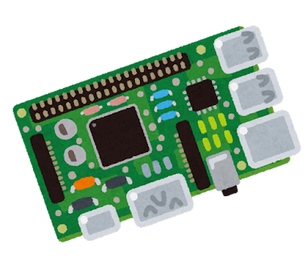



自宅LAN
Discord
Discord API
(discord.py)
Raspberry Pi
WoL (Wake on Lan)
電源ON！！

